Slide 1
«Российский университет спорта
«ГЦОЛИФК»
Тема:«Биоэнергетика в плавании»
Выполнил:___________________
_____________________________
Проверил:___________________
____________________________

Slide 2
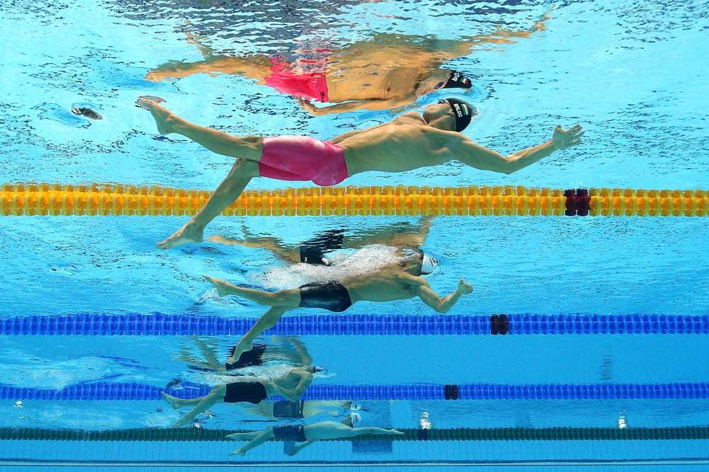
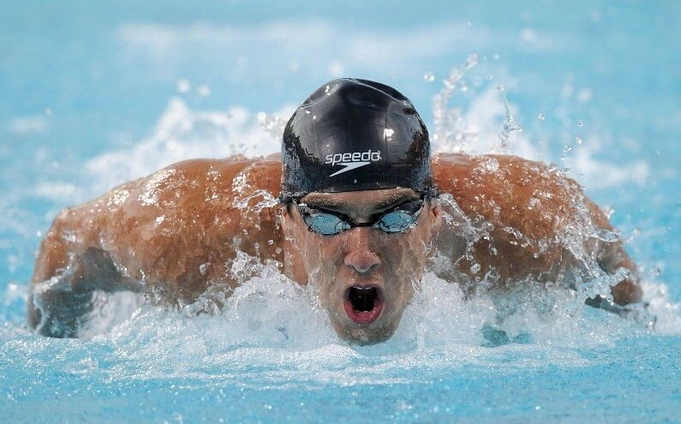
Плавание- как вид спорта
2
Плавание – это олимпийский водный вид спорта, который заключается в преодолении различных дистанций вплавь и за наименьшее время.
Плавание является одним из самых популярных и массовых видов спорта в мире.

Slide 3
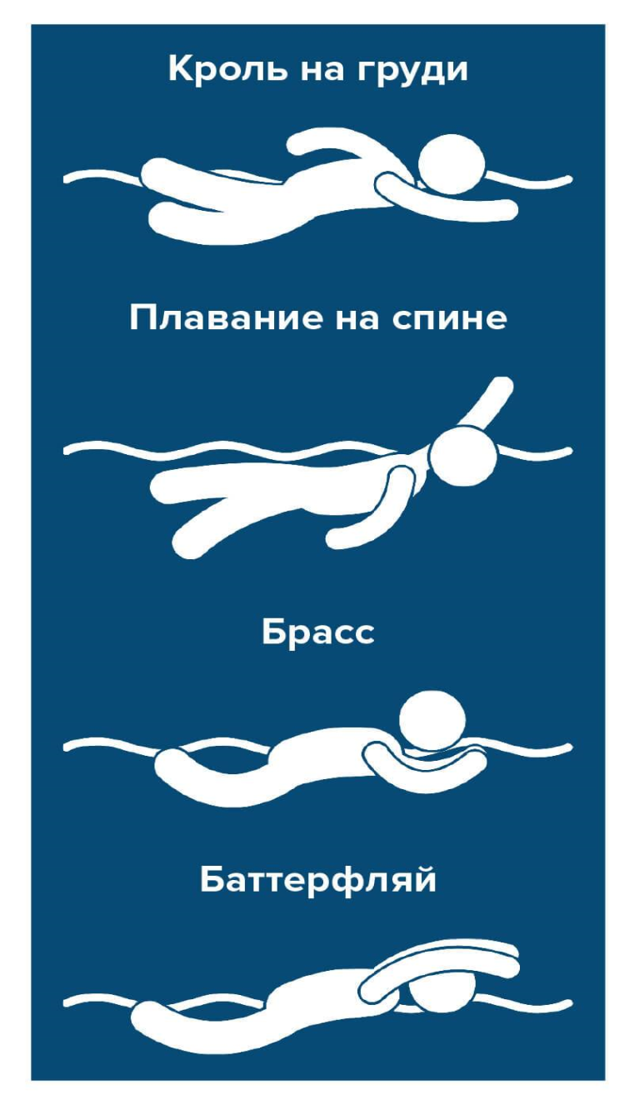
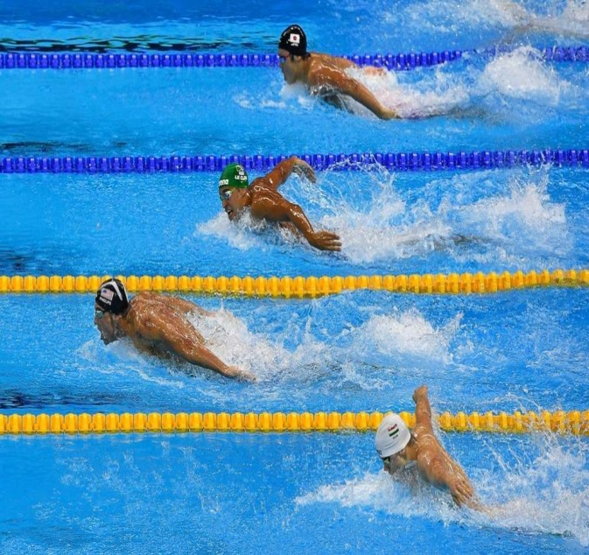
Стили спортивного плавания
3
Кроль (англ. crawl - ползание, вольный стиль)
Брасс (фр. brasse от фр. brasser - месить, перемешивать)
Плавание на спине, кроль на спине
Баттерфляй (дельфин) (англ. butterfly)

Slide 4
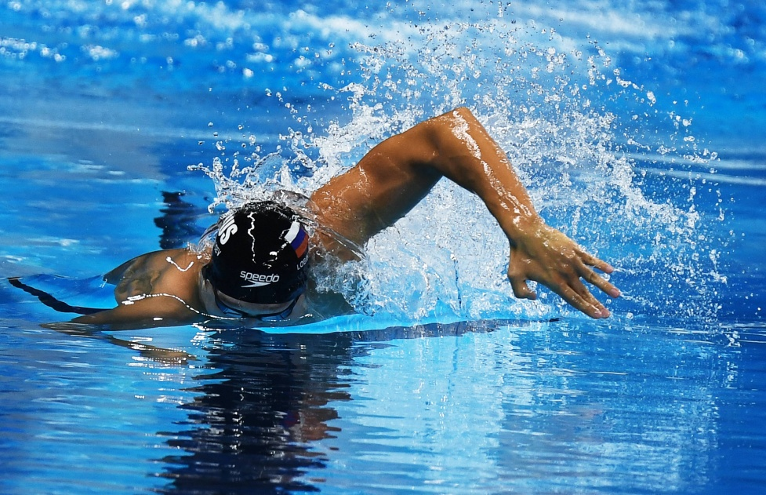
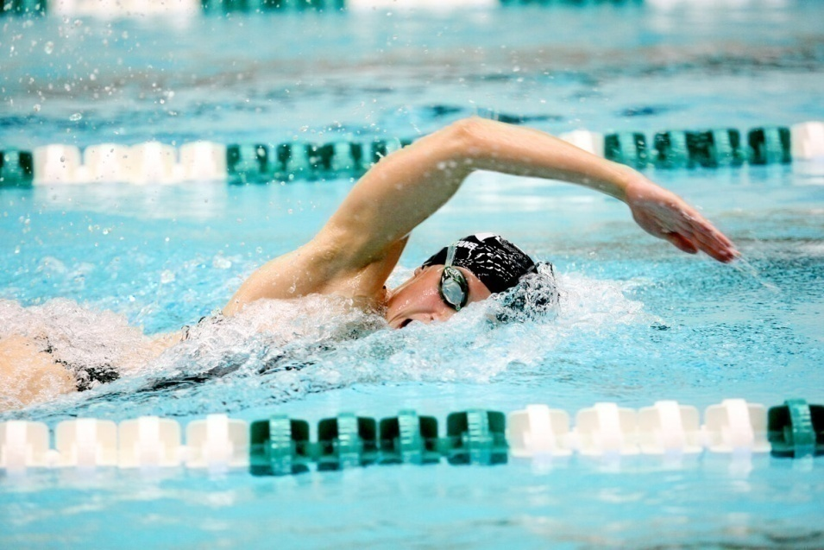
Кроль (англ. Crawl - ползание)
4
- вид плавания на животе, в котором левая и правая часть тела совершают гребки попеременно. Каждая рука совершает широкий гребок вдоль оси тела пловца, во время чего ноги, в свою очередь, тоже попеременно поднимаются и опускаются. Лицо плывущего находится в воде, и лишь периодически во время гребка голова поворачивается, чтобы сделать вдох. Кроль считается наиболее быстрым способом плавания. На соревнованиях по плаванию вольным стилем большинство спортсменов отдают предпочтение именно кролю, поэтому «вольный стиль» и «кроль» стали практически синонимами.

Slide 5
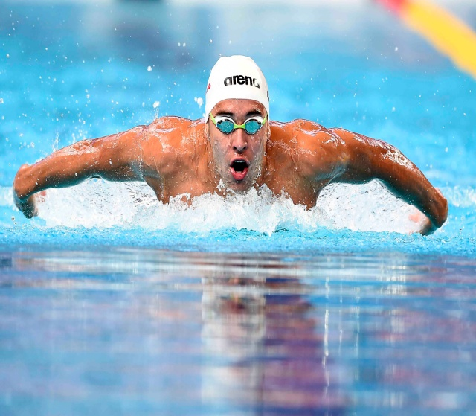
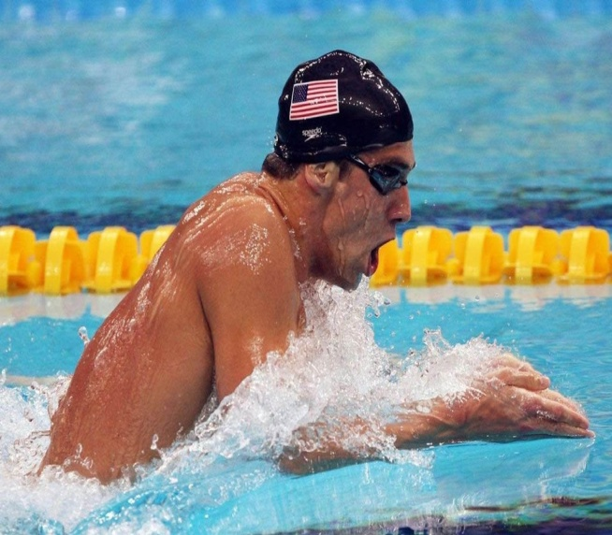
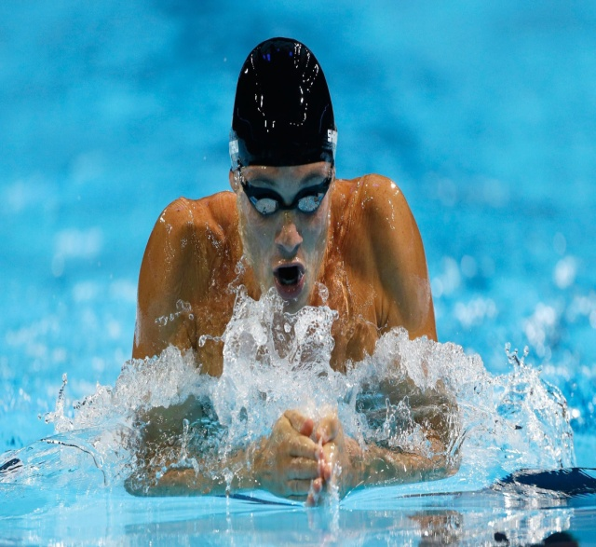
Брасс
5
Брасс (фр. brasse от фр. brasser - месить, перемешивать) - стиль спортивного плавания на груди, при котором руки и ноги выполняют симметричные движения в плоскости, параллельной поверхности воды. Самый медленный способ плавания, т.к. возвратные движения руками выполняются преимущественно под водой, а движения ногами выполняются с прерыванием. При этом является самым сложным с технической точки зрения. Брасс имеет большое прикладное значение: возможность проплыть наибольшее расстояние с наименьшими энергозатратами; бесшумное плавание; плавание под водой.

Slide 6
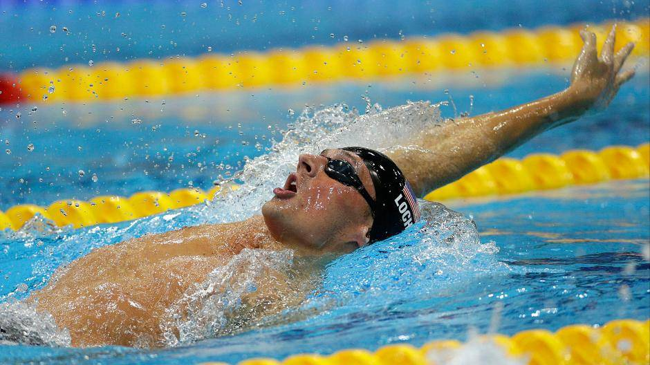
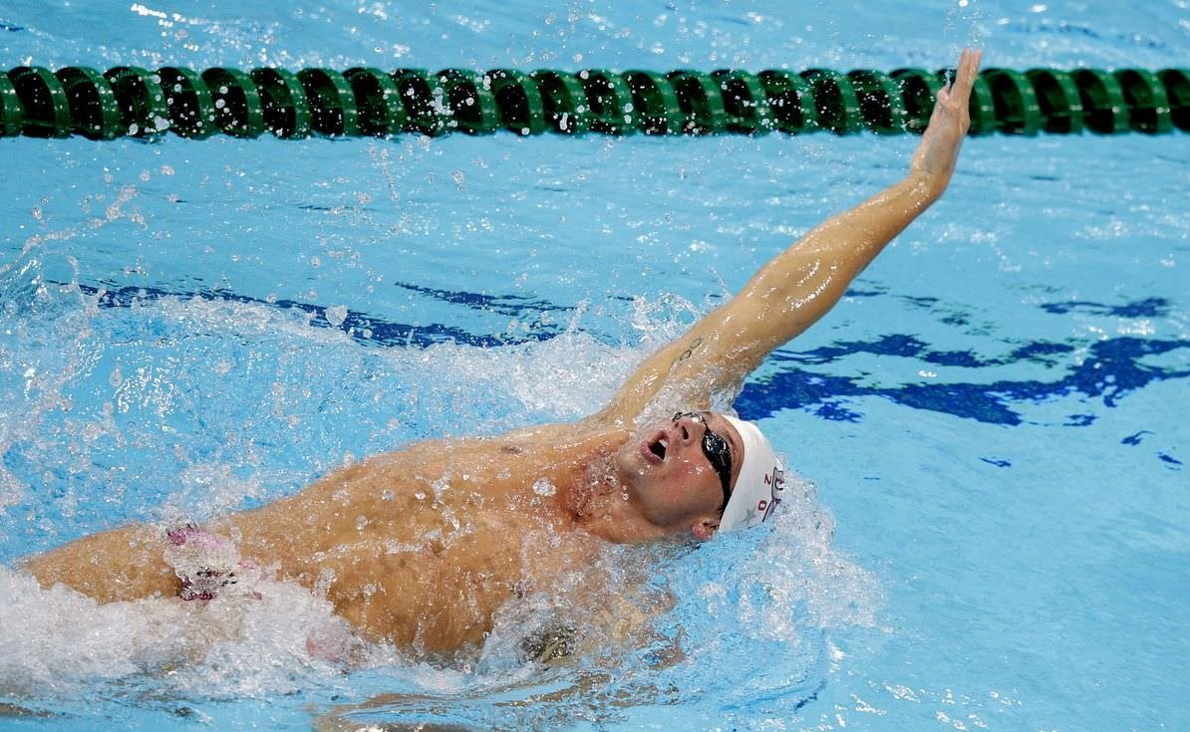
Плавание на спине
6
Плавание на спине, кроль на спине -стиль плавания, который визуально похож на кроль
(руки совершают гребки попеременно, а ноги совершают попеременное непрерывное поднятие/опускание), но имеет следующие отличия: человек плывет на спине, а не на животе, и пронос над водой выполняется прямой рукой, а не согнутой, как в кроле. Третий по скорости плавания стиль на дистанциях до 200 метров. Особенностью этого способа является то, что человеку не надо выдыхать в воду, так как лицо находится на поверхности. Ещё одна особенность стиля - это то, что старт совершается из воды, а не с тумбочки, как во всех остальных стилях.

Slide 7
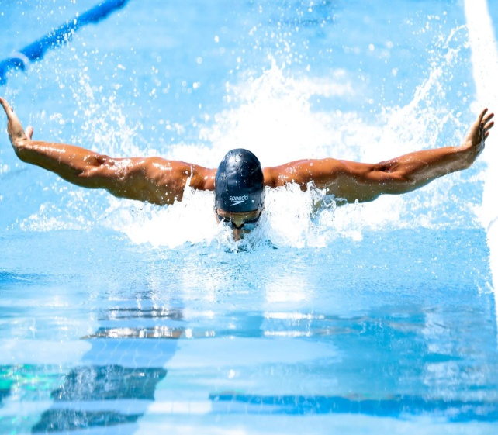
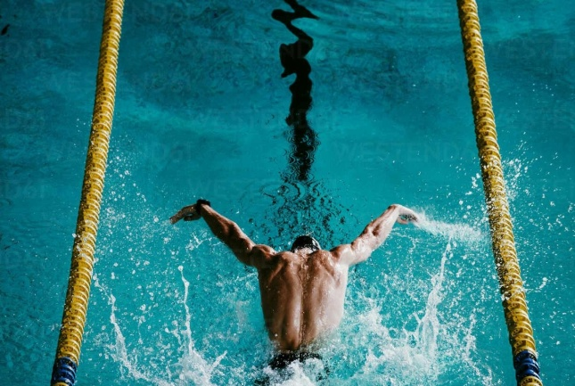
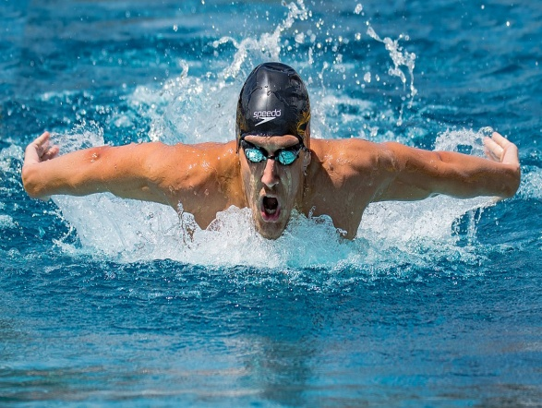
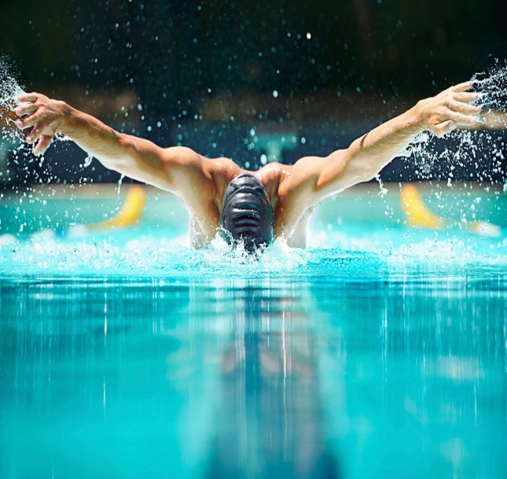
Баттерфляй
7
Баттерфляй (дельфин) (англ. butterfly) - один из
наиболее технически сложных и утомительных стилей плавания. Это стиль плавания на животе, в котором левая и правая части тела одновременно совершают симметричные движения: руки совершают широкий и мощный гребок, приподнимающий тело пловца над водой, ноги и таз совершают волнообразные движения.
Баттерфляй - один из самых сложных способов плавания и считается вторым по скорости после кроля. Кроль на спине на дистанциях от 200 метров уже практически не уступает баттерфляю в скорости, что частично объясняется низким стартом первого.

Slide 8
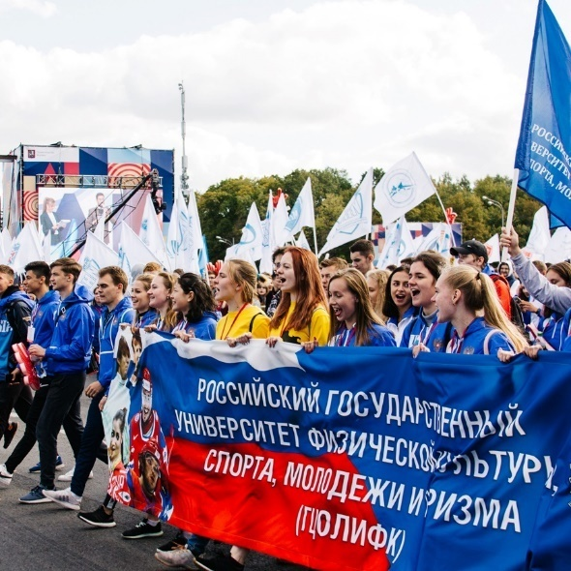
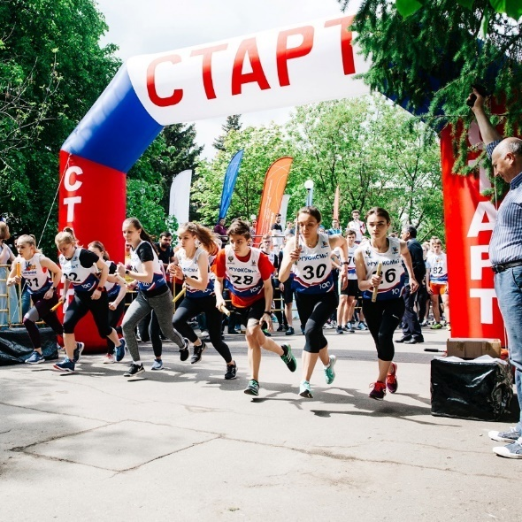
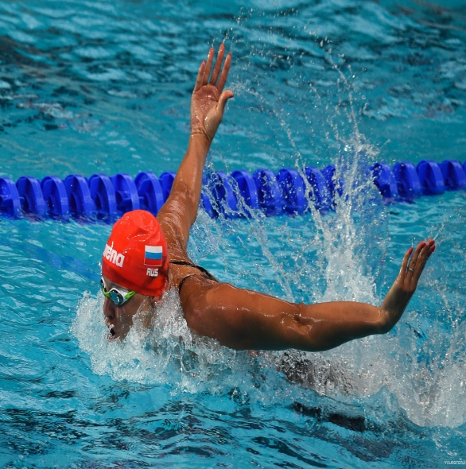
Понятие биоэнергетики спортивной деятельности
8
Биоэнергетика – это группа процессов трансформации энергии, протекающих в организме живых субъектов и отвечающих за их процессы жизнедеятельности.
Биоэнергетика спортивной деятельности традиционно изучает биохимические процессы при выполнении упражнений различной мощности, длительности и модальности. На базе этого знания разрабатываются и проверяются на эффективность тренировочные средства и методы, призванные повысить мощность и емкость механизмов аэробного и анаэробного энергообеспечения.

Slide 9
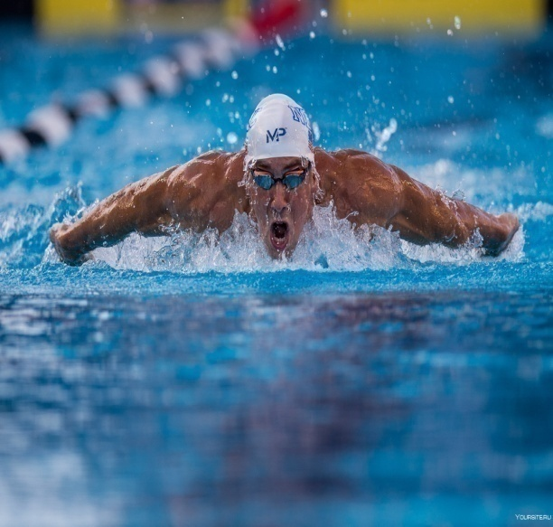
Актуальность изучения биохимических процессов в спорте
9
Адаптация организма спортсмена к соревновательной деятельности обеспечивается множеством биохимических реакций, изучение которых дает информацию о степени метаболического ответа на высокоинтенсивные физические нагрузки.
При реализации соревновательной деятельности максимальные требования предъявляются
к работе функциональных систем организма, которые обеспечивают выполнение нагрузок на пределе физических возможностей.
Детальный анализ метаболических аспектов соревновательной деятельности является актуальным при рациональном построении тренировочного процесса.
Получаемая информация является чрезвычайно
важной в системе медико-биологического мониторинга
процесса подготовки спортсменов.
Оценка индивидуальных реакций на напряженную физическую деятельность основывается на анализе метаболического ответа
на экстремальные нагрузки в условиях соревнований.

Slide 10
Тренировочные нагрузки в плавании в зависимости от интенсивности и продолжительности
10
1 зона | Нагрузки имеют чисто аэробную направленность, преобладающее значение в энергетике имеет липидный обмен. Работа в этой зоне может выполняться длительное время, так как интенсивность ее не велика. Содержание лактата не превышает 2.0 - 2.5 мМоль/л (уровень аэробного порога), показатель рН остается в пределах нормы, потребление кислорода может возрастать до 50% от максимума, ЧСС находится в пределах 110-130 уд/мин. Нагрузки этой зоны применяются на начальных этапах тренировки с целью создания базы выносливости, в остальное время - в качестве компенсаторного, восстановительного средства тренировки (компенсаторное плавание).
2 зона | Нагрузки второй зоны носят также аэробную направленность, но выполняются на уровне анаэробного порога. Концентрация лактата в крови может достигать 3.5 - 4.0 мМоль/л и сопровождаться сдвигом рН в кислую сторону до отметки 7.35. Это приводит к угнетению липидного обмена и активации окисления углеводов, потребление кислорода возрастает до 50-80% от максимума. Средняя продолжительность однократной непрерывной работы составляет 10-30 минут при ЧСС 130-150 уд/мин. В этих условиях в наибольшей мере совершенствуются эффективность и емкость аэробных процессов, способствуя развитию выносливости.
3 зона | Нагрузки имеют смешанный аэробно-анаэробный характер энергообеспечения. Потребление кислорода приближается к максимуму или достигает его, вместе с тем существенно возрастает роль анаэробных процессов, поскольку интенсивность работы превышает уровень анаэробного порога. Продолжительность однократно выполняемых упражнений составляет 5-15 минут. В практических целях в данной зоне выделяют 2 подзоны А и В с уровнем лактата в крови 4.0 - 6.0 и 6.0 - 9.0 соответственно. Работа в данной зоне используется для развития мощности аэробных процессов (за счет прироста кардиореспираторной производительности).
4 зона | Нагрузки имеют анаэробную гликолитическую направленность и применяются для развития специальной выносливости (анаэробно-лактатный режим). Основной источник энергообеспечения - окисление углеводов, приводящее к значительному повышению уровня лактата в крови. Здесь принято выделять три подзоны А, В, С с уровнем лактата соответственно 9 - 12; 12 - 15; 15 мМоль/л и выше.
5 зона | Нагрузки включают упражнения спринтерской направленности. Основным источником энергообеспечения служат фосфогены (АТФ и КрФ). Интенсивность упражнений максимальная, продолжительность однократной работы не превышает 15-20 секунд (анаэробно-алактатный режим).
6 зона | Нагрузки имеют анаболическую направленность - усиливают синтез сократительных белков в мышцах и АТФ-азную активность миозина в мышечных нитях. Сюда относят в основном упражнения пловца с около предельными и большими отягощениями, направленные на увеличение максимальной силы мышц.

Slide 11
Понятия метаболических процессов в плавании
11
Аэробная нагрузка- это малоинтенсивное плавание, где источник поддержания физической активности является кислород. Мышцы и организм потребляют энергию, которая образуется с помощью окисления жиров и глюкозы. Анаэробная нагрузка- интенсивное плавание короткими отрезками. Здесь энергия берётся из запасов АТФ и КФ в мышцах.
Анаэробный порог (АнП, Порог анаэробного обмена - ПАНО) - уровень потребления кислорода, выше которого анаэробная продукция высокоэнергетических фосфатов (АТФ) дополняет аэробный синтез АТФ с последующим снижением окислительно-восстановительного состояния цитоплазмы, увеличением отношения Лактат/Пируват, и продукцией лактата клетками, находящимися в состоянии анаэробиоза.
Аэробная производительность - это способность организма выполнять работу, обеспечивая энергетические расходы за счет кислорода, поглощаемого непосредственно во время работы. Аэробная производительность(эффективность) – это функциональные свойства организма, которые обеспечивают поступление в организм, транспорт и утилизацию кислорода при мышечной деятельности.
Анаэробная гликолитическая мощность зависит от массы гликолитических мышечных волокон, окислительных мышечных волокон и крови.
Аэробная гликолитическая мощность зависит от массы митохондрий в окислительных и промежуточных мышечных волокнах, а также от запасов гликогена.
Алактатная мощность зависит от мышечной массы, которая предопределяет запасы АТФ и КрФ, т. е. скоростную и силовую выносливость.
Мощность липолиза зависит от массы митохондрий в окислительных мышечных волокнах.

Slide 12
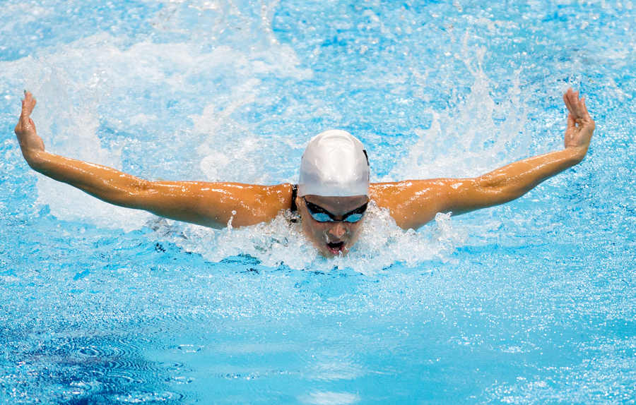
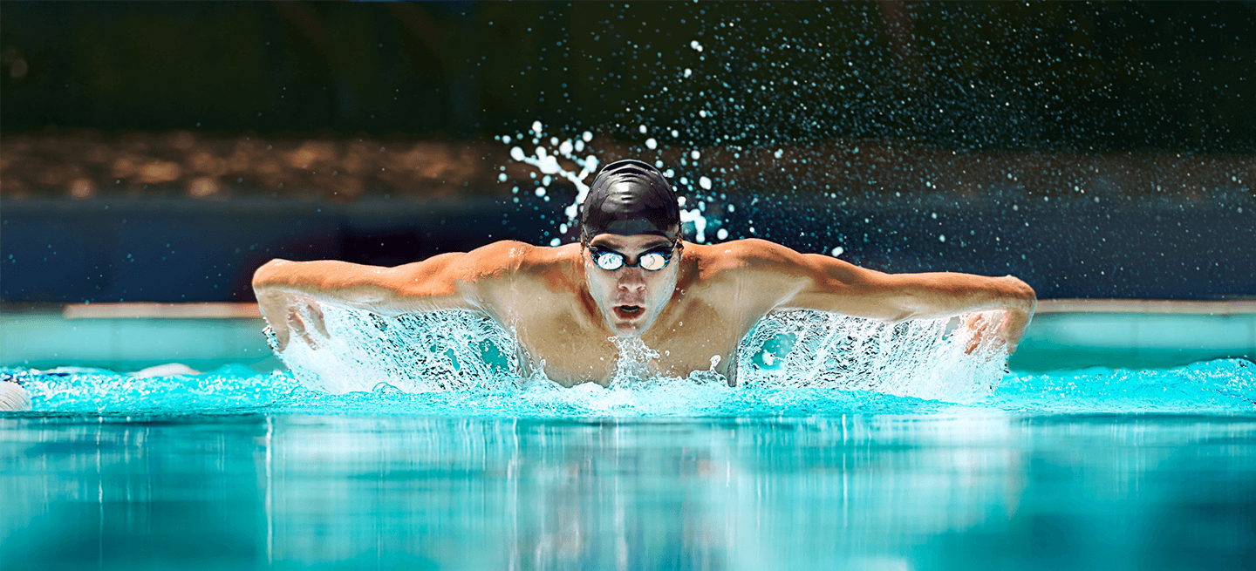
Соотношение биоэнергетических процессов при плавании на различных дистанциях (%)
12
Метаболические процессы | Уровень работоспособности спортсменов различной специализации
 | Плавание
 | на короткие дистанции, n = 28 | на средние дистанции, n = 26 | на длинные дистанции, n = 38
Аэробная мощность | 38,0 | 44 | 28
Аэробная емкость | 7 | 22 | 34
Аэробная эффективность | 5 | 9 | 10
Гликолитическая анаэробная мощность | 13 | 13 | 10
Гликолитическая анаэробная емкость | 12 | 8 | 15
Алактатная анаэробная мощность | 16 | 4 | 3
Алактатная анаэробная емкость | 9
Источник: Соломатин В. Р.Биоэнергетические критерии нормирования тренировочных нагрузок и специальной работоспособности пловцов высокого класса Журнал «Вестник спортивной науки». Август 2018 г.[Ресурс: http://sportfiction.ru/articles/bioenergeticheskie-kriterii-normirovaniya-trenirovochnykh-nagruzok-i-spetsialnoy-rabotosposobnosti-p/?sphrase_id=21188&ysclid=lp85kmo6sx44712730]

Slide 13
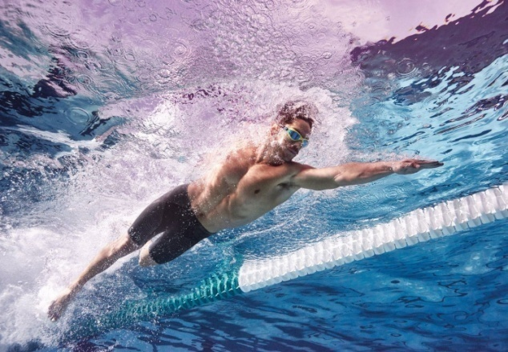
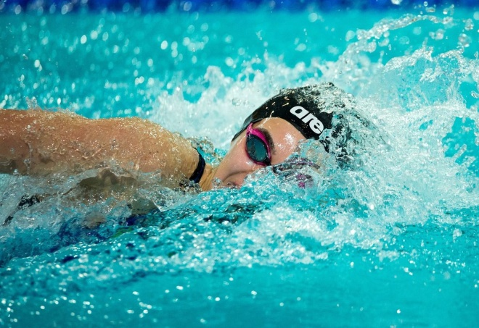
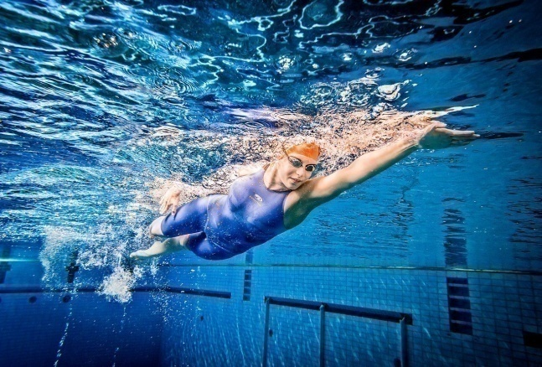
Уровень развития анаэробных и аэробных процессов у пловцов различной квалификации (n = 92)
13
Квалификация | VO _{2 max} (МПК) (мл/кг⁻¹/мин) | t_{удерж.} (с) | ПАНО, (% от МПК) | ЕхсСО₂ (л/мин) | О₂-D (мл/кг) | AlO₂-D (мл/кг)
III—II разряд | 48 | 140 | 50 | 1,25 | 90 | 20
I разряд - КМС | 65 | 210 | 60 | 1,60 | 110 | 30
МС | 70 | 260 | 75 | 2,00 | 125 | 34
МСМК | 75 | 320 | 80 | 2,50 | 140 | 38
VO₂ _{max} - максимальное потребление кислорода (МПК);
t_{удерж}. - время удержания критической мощности (длительность работы на уровне данного показателя);
ПАНО - порог анаэробного обмена;
ЕхсСО₂ - избыток углекислоты;
О₂-D - кислородный долг;
AlО₂-D - алактатный кислородный долг.
Источник: Соломатин В. Р.Биоэнергетические критерии нормирования тренировочных нагрузок и специальной работоспособности пловцов высокого класса Журнал «Вестник спортивной науки». Август 2018 г.[Ресурс: http://sportfiction.ru/articles/bioenergeticheskie-kriterii-normirovaniya-trenirovochnykh-nagruzok-i-spetsialnoy-rabotosposobnosti-p/?sphrase_id=21188&ysclid=lp85kmo6sx44712730]

Slide 14
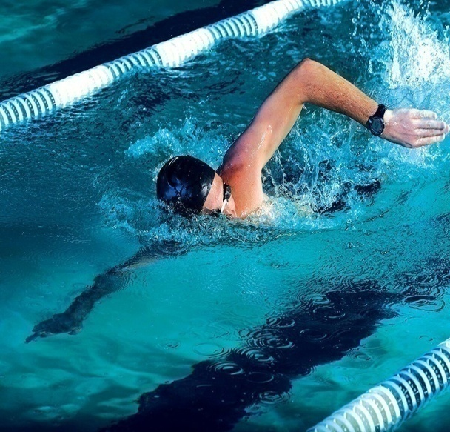
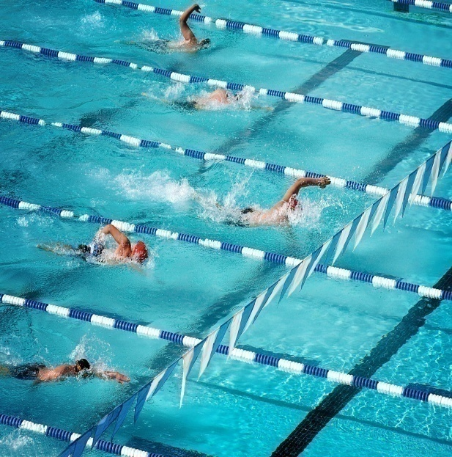
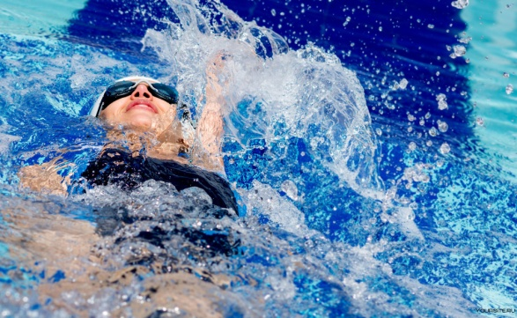
Результаты анализа
14
В процессе тренировки выявлены наибольшие темпы прироста и развития основных показателей, определяющих различные виды выносливости. Показатели мощности: VО_{2max}; КрФ/t (изменение уровня креатинфосфата во времени); НLа/t изменение уровня лактата во времени^{);} показатели емкости: t_{удерж}.; VO₂ _{max}; AlО₂-D; Нlа_{max} (максимальный уровень лактата); показатели эффективности: ПАНО.
Наибольшие темпы отмечаются в показателях, характеризующих аэробную производительность.
Значительно медленнее поддаются воздействию тренировки показатели, составляющие основу скоростной и анаэробной выносливости.

Slide 15
Вывод
15
С повышением спортивной квалификации значительно улучшаются параметры аэробной и анаэробной (алактатной и гликолитической производительности) пловцов.
Для эффективного управления подготовкой пловцов различной квалификации необходим систематический мониторинг аэробной и анаэробной производительности по их интегральным показателям мощности, емкости и эффективности.
Спортсмены, специализирующиеся на различных дистанциях плавания, заметно отличаются по уровню развития отдельных сторон их аэробной и анаэробной производительности.

Slide 16
СПАСИБО ЗА ВНИМАНИЕ!

